Slide 1
CS2-YOLOv8-AimBot 目标检测瞄准辅助
10215300402 朱维清

Slide 2
项目设计
选择预训练模型
选择数据集，训练模型
模型剪枝
截取游戏窗口并预处理
截图传入模型进行推理
计算最佳瞄准目标的坐标
鼠标移动
（重复4-7步）

Slide 3
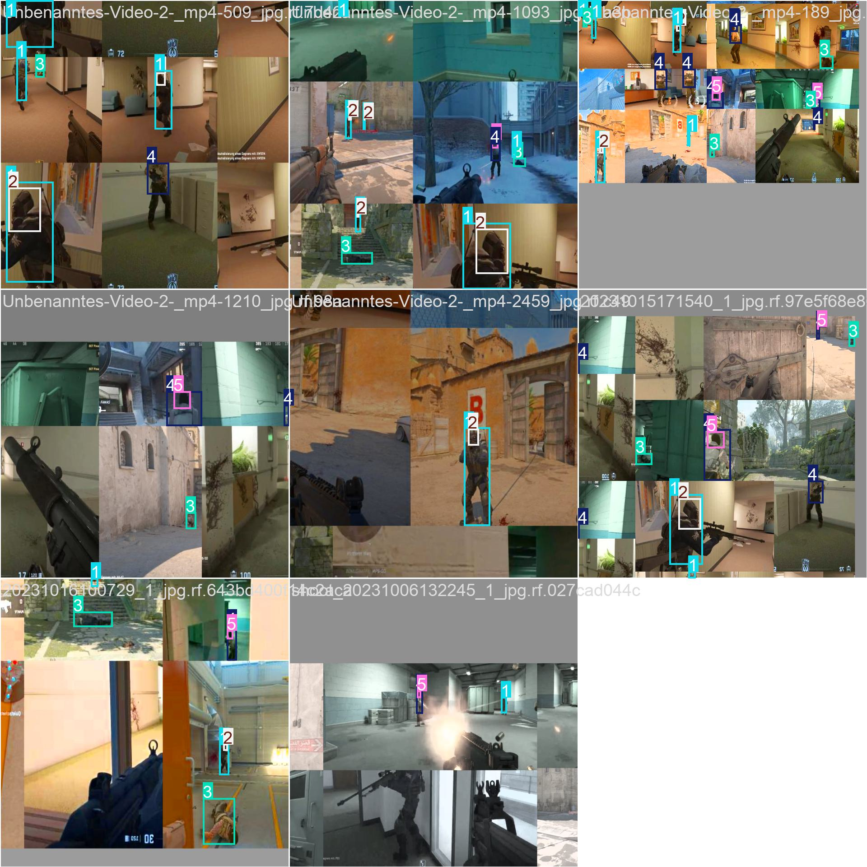
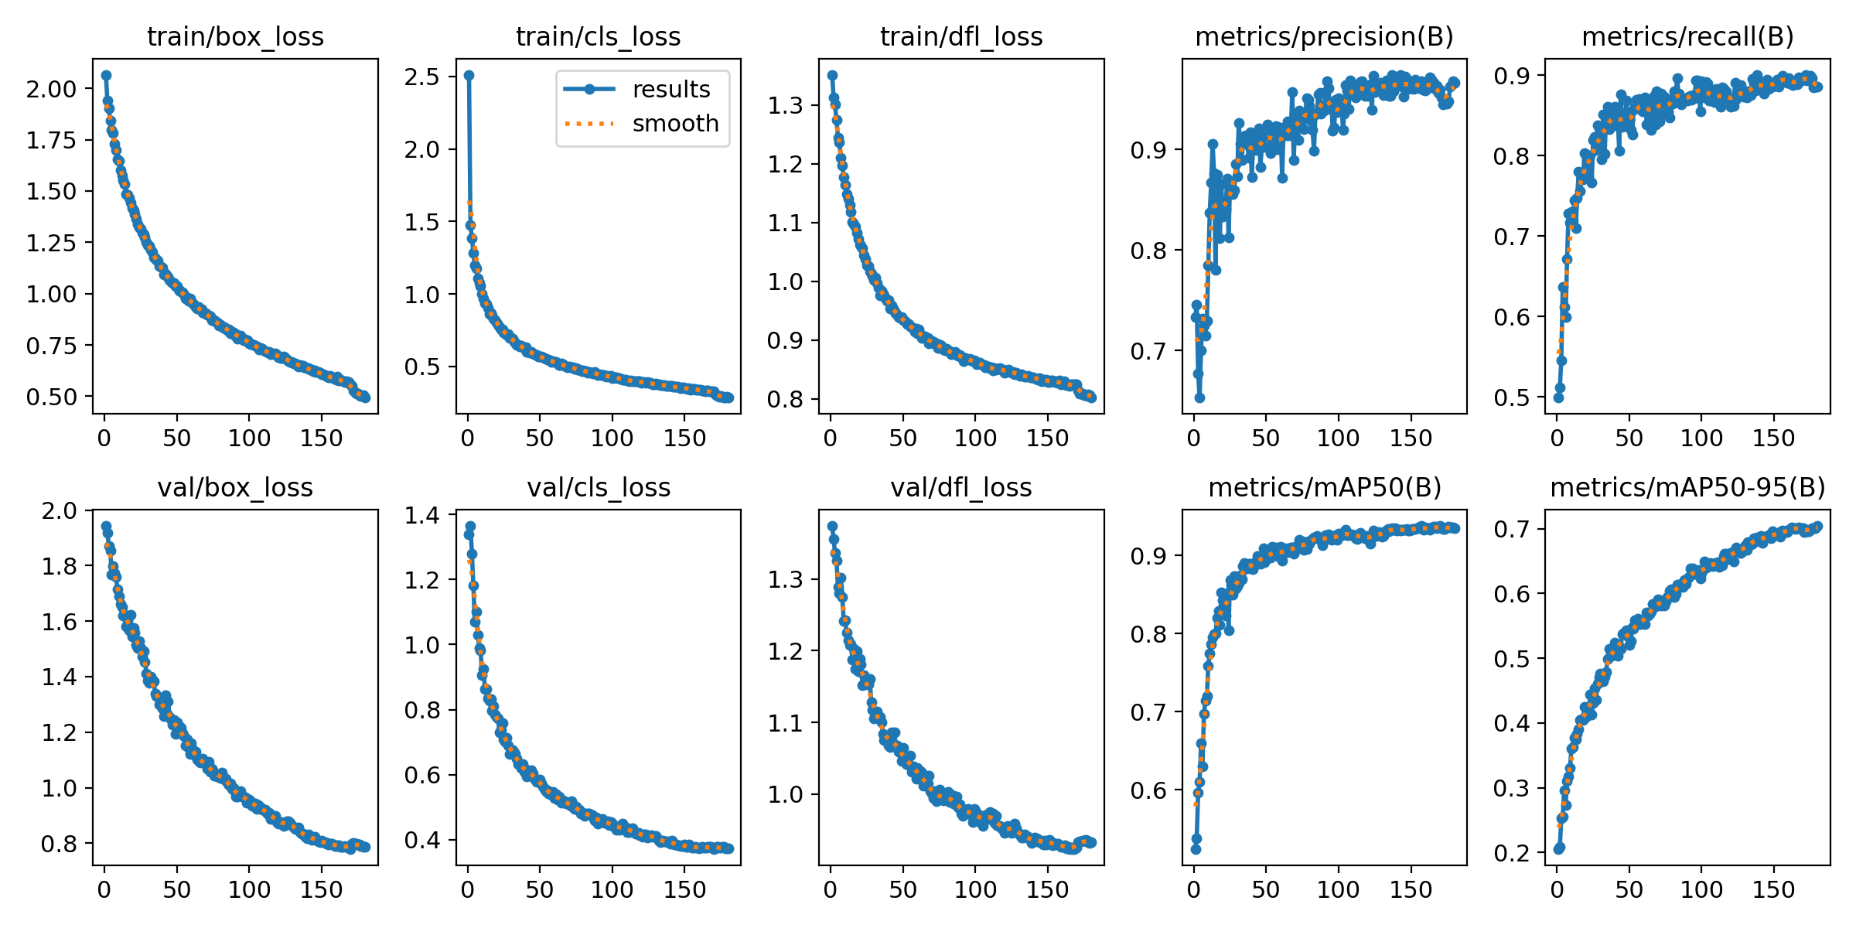
选择预训练模型
预训练模型：YOLOv8s
根据官网文档，l、x 由于模型参数多，推理较慢；n 速度快但精准度最低、s 适中、m 相对较精准；
经过测试，在本机（GPU 为 3060 Laptop 6G显存）上 v8m 的 inference 时间长达 20 - 40 ms；
150 轮 epoch 训练 v8n 的 `v8n_150_epoch.pt` 用来推理的耗时与 180 轮 epoch 训练 v8s 的 `v8s_180_epoch.pt` 大致相同，均在 13 - 18 ms 左右；其差异相对截屏、鼠标移动的耗时可以忽略不计；
故本项目采用 YOLOv8s 作为预训练模型进行数据集训练，共训练了 180 轮 epoch，权重文件保存在 `models/v8s_180_epoch.pt`。
v8s_180_epoch训练结果： 准确率：96% 召回率：88% mAP： 93%

Slide 4
选择数据集，训练模型
数据集来源： demModels - v7 (roboflow.com) (https://universe.roboflow.com/sprite-fanta-gpj4f/demmodels/dataset/7)
训练集：2859 张；验证集：269 张；测试集：152 张
classes 说明：`{0: "Bomb", 1: "CT", 2: "CT-Head", 3: "Dead", 4: "T", 5: "T-Head"}`
训练：`$ yolo task=detect mode=train model=./models/yolov8s.pt data=./datasets/data.yaml batch=8 epochs=180 imgsz=640 workers=0 device=0`
验证：`$ yolo task=detect mode=val model=./models/v8s_180_epoch.pt data=./datasets/data.yaml device=0 plots=True`

Slide 5
截取游戏窗口并预处理
获取 CS2 窗体：win32gui.FindWindow() 并判断是否在前台，否则不检测； （本机测试时选择窗体比例为 16 : 10，窗体大小为 1440 * 900）
实时截取 CS2 窗体：mss.grab()；
预处理截图：cv2.cvColor() 转换颜色通道数为3、cv2.resize() 转换截图尺寸为监视窗口尺寸； （本机测试时设定为 768 * 480，为了方便处理，默认设置监视窗口尺寸 = 传入模型的图片尺寸）

Slide 6
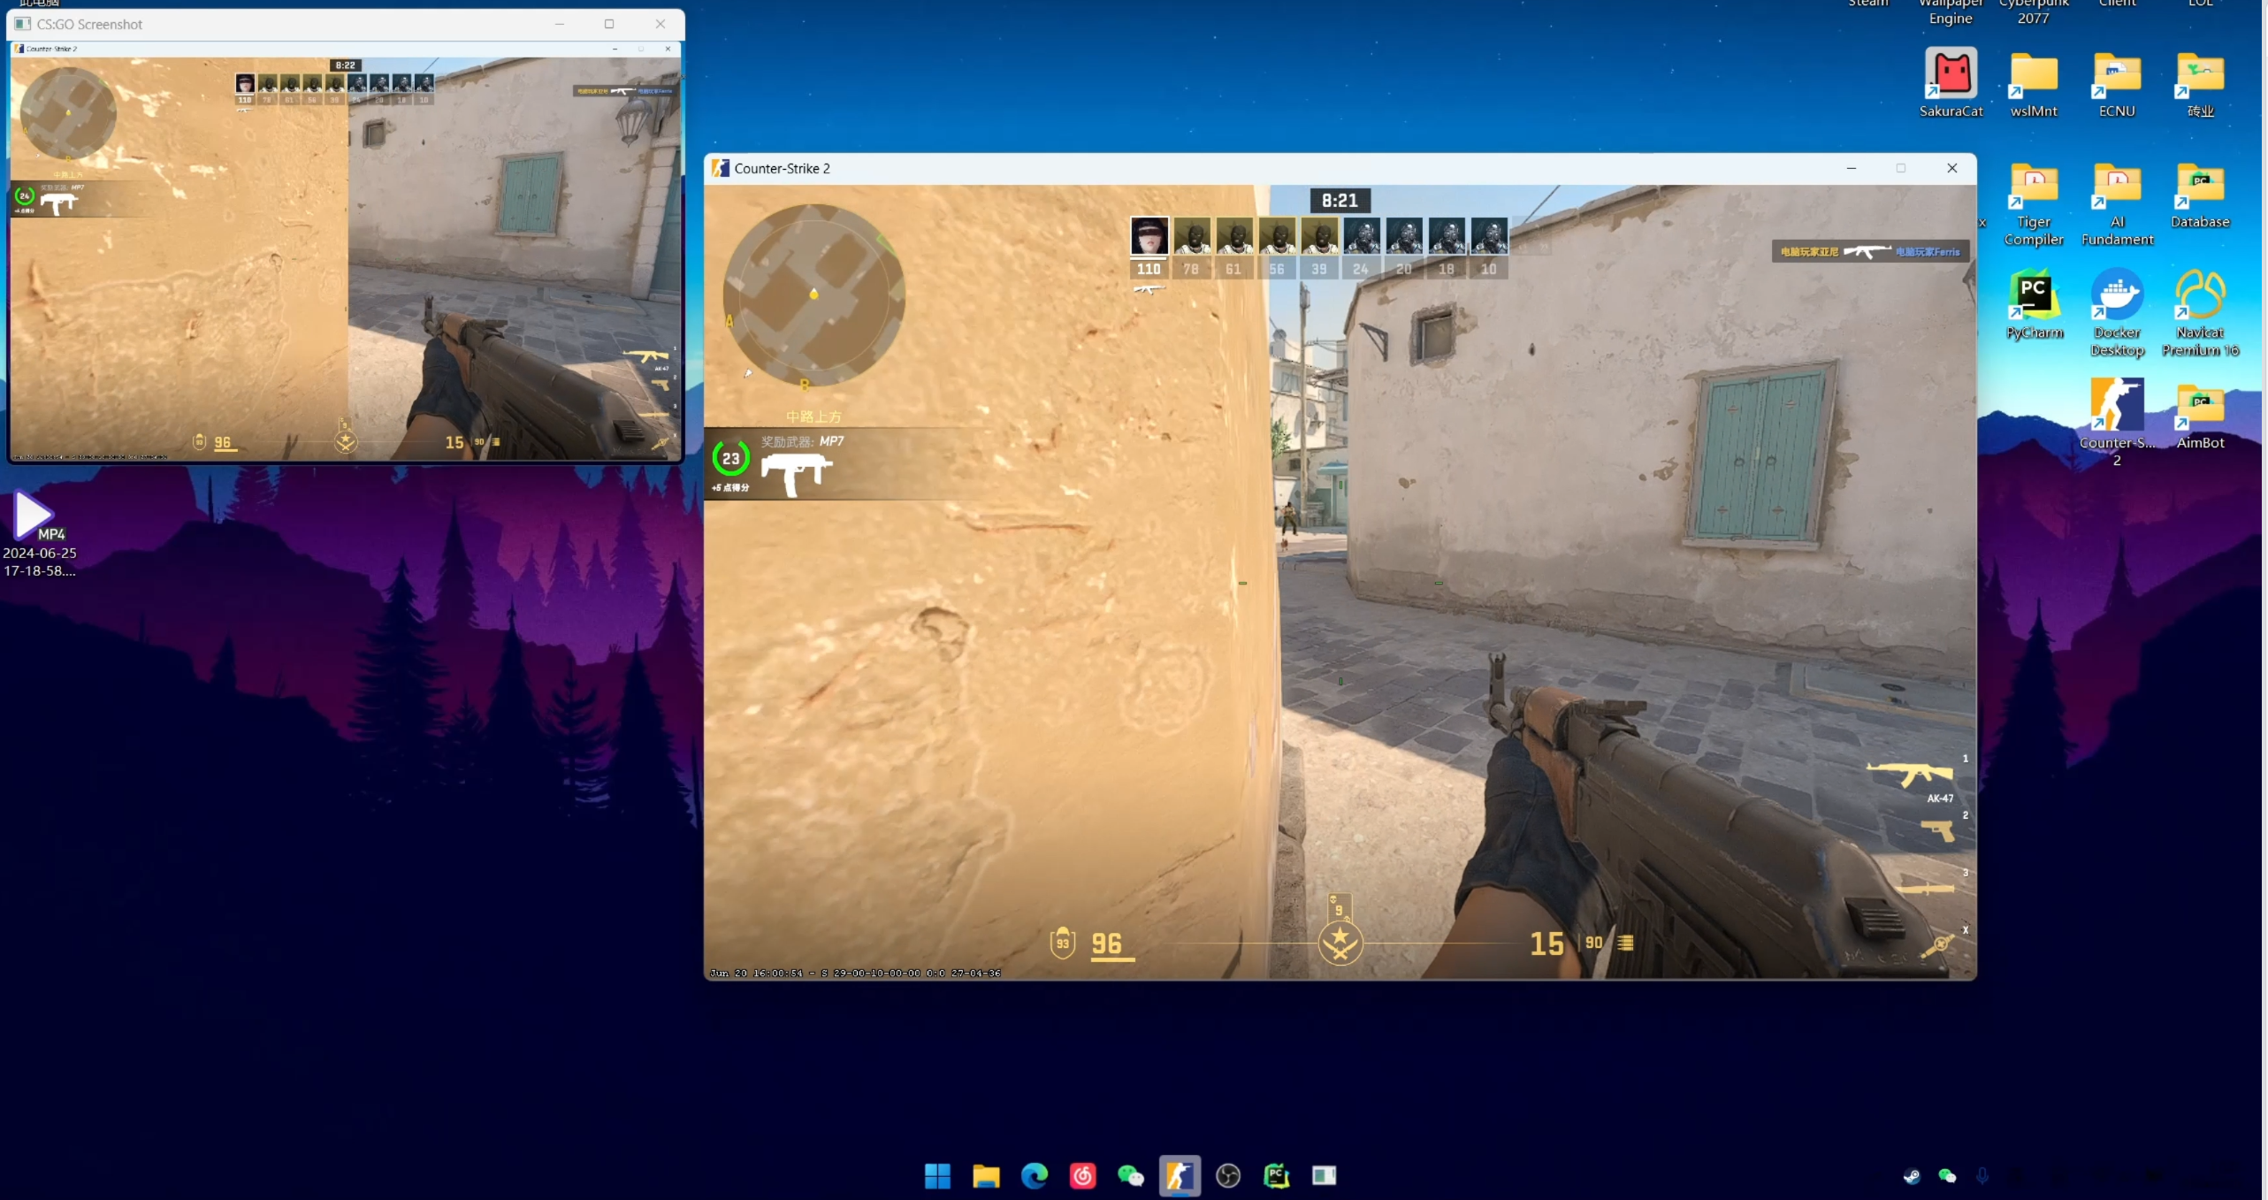
截图传入模型进行推理
推理参数设置： model(infer_region, classes=current_mode["classes"],
conf=0.65, iou=0.7, imgsz=(INFERENCE_WH[1], INFERENCE_WH[0]),
device=0, agnostic_nms=True)
“实时”显示监控窗体：cv2.imshow()、cv2.waitKey(1)

Slide 7
计算最佳瞄准目标的坐标并移动鼠标
确保鼠标在 CS2 窗体内；
选择瞄准目标： - 遍历模型检测返回的 Bouding Boxes； - 对于每个 Box 在预设的监控窗体、推理图片尺寸（INFERENCE_WH = (768, 480)）的 xyxy（左上角、右下角）坐标进行投影至 CS2 窗体的等比例放缩，确定该 Box 在窗体中的中心位置 (target_x, target_y)； - 计算鼠标当前坐标与(target_x, target_y)的欧氏距离； - 从小到大排序上一帧中检测出的所有 Bounding Boxes 的中心与鼠标的欧氏距离，取最小的两个 Bounding Boxes，先后判断 cls 是否是头部： - 若距离最短的是头部，锁这个头； - 若距离第二短的是头部，锁这个头； - 若都不是头部，锁前者的 Box 中部最顶端 + X个坐标点（需调试）；
移动鼠标至该坐标：win32api.mouse_event(win32con.MOUSEEVENTF_MOVE, ……)

Slide 8
额外功能与瞄准误差分析
支持游戏内热键实时更改阵营（不影响炸弹和尸体的检测）和开关鼠标功能： F5：CT 阵营——检测 T； F6：T 阵营——检测 CT； F7：Solo——T 和 CT 均检测； F8：开关自动移动鼠标； F9：开关自动射击。
由于不同屏幕的尺寸不同，且 win32gui 获取 CSGO 窗口的框有偏差（通过监控窗口可见），程序中用于计算的尺寸始终设定为游戏设定的窗口尺寸不变会导致坐标计算有误差；
计算坐标时为浮点数，移动鼠标时强转整数会向下取整；
截图、推理、鼠标移动相对“实时帧”的延迟是肉眼可见的，特别由于无法保证 mss 截图的速度和频率（相对模型平均推理耗时的 15ms ，监控窗口中截图的卡顿是肉眼可见的，远远大于模型推理的 15ms 延迟） 以及 win32api.mouse_event 的鼠标移动速度，多种因素会导致鼠标移动不一定精准。
本机测试解决方案： - 多试几次，微调 win32api.mouse_event的鼠标上下、左右移动的坐标点个数； - 游戏内鼠标 DPI 设置为 2.5 倍。

Slide 9
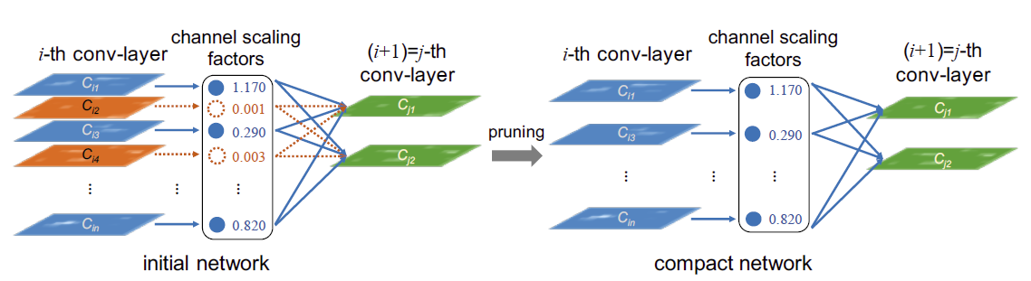
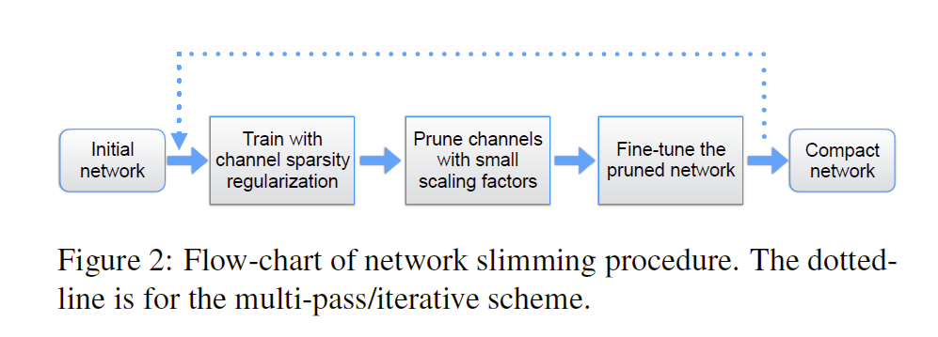
BN Pruning
结构化剪枝，BN（Batch Normalization）Pruning：

Slide 10
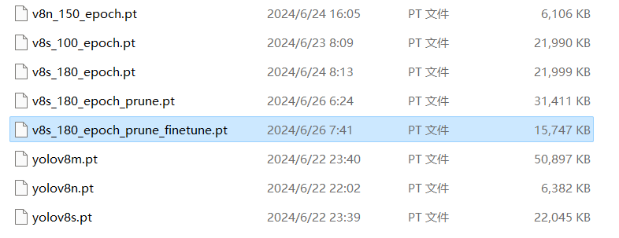
V8s训练后进行剪枝
本地部署 YOLOv8 ；
剪枝模型采用已经训练完的 v8s_180_epoch.pt ；
稀疏训练，在训练模型的文件 trainer.py 中对 BatchNorm 层加入 L1 正则，使卷积层缩放因子变稀疏；
剪枝，剪掉相对小的缩放因子对应的卷积层通道，得到剪枝后的模型权重 v8s_180_epoch_prune.pt ；
用相同的数据集重新微调训练，得到 v8s_180_epoch_prune_finetune.pt；

Slide 11
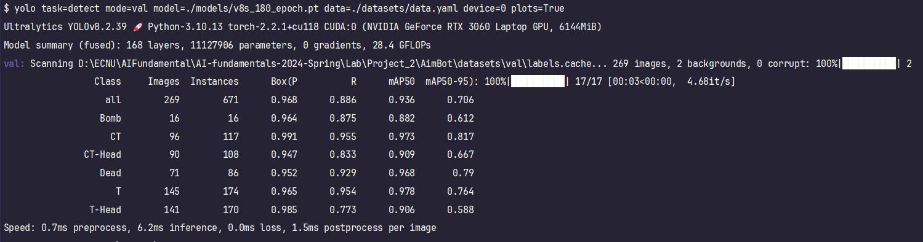
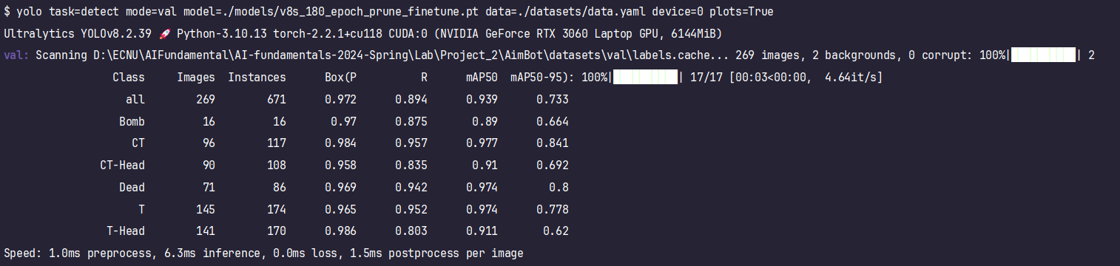
V8s训练后进行剪枝
剪枝前：
剪枝后：

Slide 12
谢谢大家
10215300402 朱维清

